Slide 1
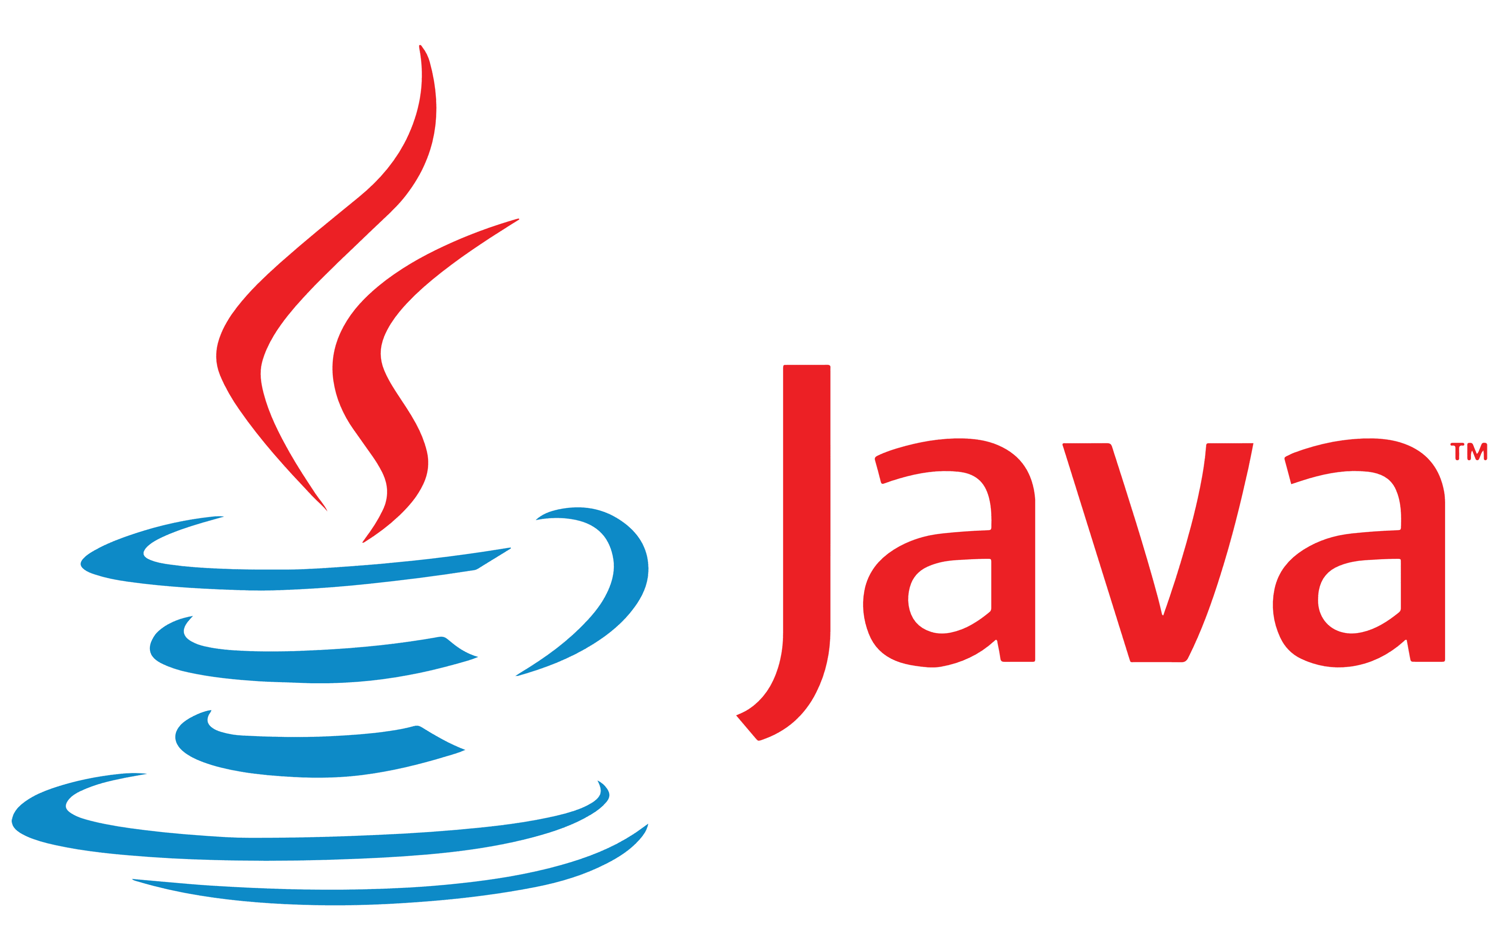

Curso básico de JAVA
CEETI - FI
Pedro Molina – instructor CEETI-FI

Slide 2
¿Qué es JAVA?
CEETI - FI
Es uno de los más populares lenguajes de programación de alto nivel, es de propósito general y fue creado en 1995 por la compañía Sun Microsystems (ahora propiedad de Oracle).
Java se ha vuelto muy popular en el desarrollo de software y aplicaciones debido a su portabilidad, seguridad, y facilidad de uso.
Pedro Molina – instructor CEETI-FI
Notes:
En programación, se dice que un lenguaje es de "alto nivel" cuando su sintaxis y estructura están diseñadas para ser entendidas fácilmente por los programadores, y no están directamente relacionadas con las operaciones del hardware en el que se ejecuta el programa.
El lenguaje de bajo nivel se le llama lenguaje máquina y un ejemplo de ellos es el ensamblador.

Slide 3
CEETI - FI
Una de las principales características de Java es su capacidad para ser ejecutado en diferentes plataformas sin necesidad de recompilar el código.
Esto se logra a través del uso de la Máquina Virtual de Java (JVM), que actúa como un intérprete para el código Java.
Pedro Molina – instructor CEETI-FI

Slide 4
Un poco de historia
CEETI
JAVA fue por mucho tiempo el principal lenguaje por excelencia para el desarrollo de software, Microsoft desarrolló C# y .Net con el objetivo de competir con Java.
También, Google utilizó Java para desarrollar aplicaciones en Android.
Curso HTML

Slide 5
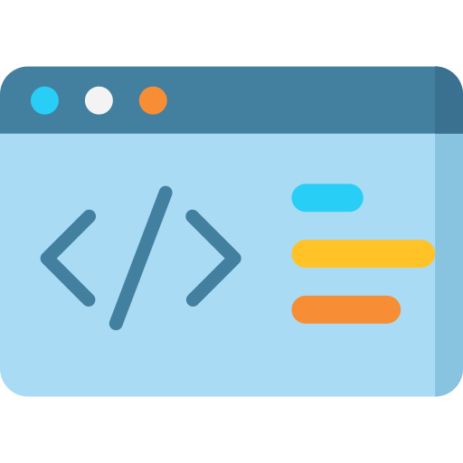



CEETI - FI
Diferencia entre Compilación e Interpretación
Compilación:
Traducir a lenguaje máquina
Ejecutar
Interpretación:
Ejecución
Código sin compilar.
Pedro Molina – instructor CEETI-FI

Slide 6
Funcionamiento de JAVA
CEETI
JAVA combina las ventajas de los lenguajes compilados y los interpretados.
- El lenguaje escrito en java se compila, pero no a lenguaje máquina, sino que a bytecode.
- Este bycode es compilado por la máquina virtual de Java en tiempo real.
Curso HTML

Slide 7









CEETI - FI
Pedro Molina – instructor CEETI-FI
Notes:
Java es utilizado en muchas plataformas y sistemas importantes en todo el mundo, tanto en el ámbito empresarial como en el de consumo.
Una de las características más importantes de Java es su robustez. Java está diseñado para ser seguro, confiable y tolerante a fallos, lo que lo hace ideal para aplicaciones empresariales y críticas.

Slide 8

CEETI - FI
Documentación
Java cuenta con una amplia comunidad de desarrolladores y usuarios en todo el mundo, lo que significa que hay una gran cantidad de recursos, documentación y soporte disponibles para los programadores de Java.
Pedro Molina – instructor CEETI-FI

Slide 9
CEETI - FI
Herramientas de JAVA
JDK: Java Development Kit.
JRE: Java Runtime Enviroment.
JVM: Java Virtual Machine.
Pedro Molina – instructor CEETI-FI
Notes:
Java pertenece a una empresa llamada Oracle, por lo tanto ellos se encargan de dictar algunos estándares acerca del lenguaje y manejar sus versiones.
Oracle ofrece un paquete de desarrollo llamado JDK, es el software que necesitamos para desarrollar en java, y este lo encontramos en la pagina oficial de java muy fácil de instalar.
Internamente el jdk tiene un componente llamado JRE, que es el núcleo que permite ejecutar aplicaciones de java, y se puede instalar de forma independiente en caso que tengamos una máquina en la que no vamos a programar, solamente ejecutar aplicaciones java.
JDK: desarrollar, JRE: ejecutar.
El JRE tiene un núcleo llamado JVM y es el que hace la parte interesante, es el que le da la caracterísitca a JAVA para que sea portable y multiplataforma.
Nosotros generamos un archivo ejecutable que la JVM se encarga de ejecutarlo, y ser un intermedio entre la aplicación y el procesador.
A diferencia de otros lenguajes de programación, el código no se ejecuta en un archivo .exe, sino que se ejecuta en un archivo .jar el cual la JVM se encarga de leer.

Slide 10
CEETI - FI
Herramientas de JAVA
JEE: Java Enterprise Edition.
JSE: Java Estándar Edition.
JME: Java Micro Edition.
Pedro Molina – instructor CEETI-FI
Notes:
Existen varias ediciones de la plataforma de desarrollo de software Java, cada una diseñada para un conjunto diferente de necesidades de desarrollo.
JEE (Java Platform, Enterprise Edition) está diseñado para desarrollar aplicaciones empresariales de gran escala y de misión crítica. Proporciona una amplia gama de APIs y servicios para el desarrollo de aplicaciones web, de servidores de aplicaciones y de servicios web.
JSE (Java Platform, Standard Edition) es la edición más común y está diseñada para desarrollar aplicaciones de escritorio y servidores de pequeña y mediana escala. Proporciona una amplia gama de APIs para la creación de aplicaciones independientes de plataforma que se pueden ejecutar en cualquier sistema operativo. Es la versión ideal para nosotros, ya que no vamos a hacer uso de servicios web y es suficiente
JME (Java Platform, Micro Edition) está diseñada para dispositivos móviles y dispositivos integrados, como teléfonos móviles, asistentes digitales personales, y otros dispositivos electrónicos. Proporciona una plataforma completa y optimizada para aplicaciones de baja potencia y memoria limitada.

Slide 11


CEETI - FI
¿Qué es un IDE?
Un entorno de desarrollo integrado (IDE) es un software que brinda un conjunto de herramientas para facilitar el desarrollo de aplicaciones.
Pedro Molina – instructor CEETI-FI
Notes:
Para poder escribir código java, podemos hacerlo desde cualquier editor de texto o en una consola, sin embargo cuando empezamos a integrar soluciones grandes suele ser un poco más complejo, para esto nos auxiliamos en herramientas un poco más poderosas llamadas IDE. Existen varias, entre ellas Eclipse, intelliJIdea, cada una tiene sus pros y contras.
Un IDE típicamente incluye un editor de código fuente con características como resaltado de sintaxis, autocompletado, depuración de código y un ambiente para la gestión de proyectos. También puede incluir herramientas para el diseño de interfaces gráficas de usuario, la gestión de bases de datos, la integración con sistemas de control de versiones y la automatización de pruebas.

Slide 12

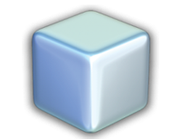
CEETI - FI
NetBeans
NetBeans es un IDE de código abierto utilizado para desarrollar aplicaciones en Java, HTML5, PHP, C++, entre otras.
Ofrece un editor de código con resaltador de sintaxis, depurador de proyectos, diseño visual de interfaces de usuario entre otras herramientas.
Pedro Molina – instructor CEETI-FI

Slide 13
CEETI - FI
Hola Mundo - JAVA
Pedro Molina – instructor CEETI-FI

Slide 14
CEETI - FI
Compilar: generar el archivo .class (bytecode)
Ejecutar en consola con el comando: javac “nombreArchivo.java”
Ejecutar: ejecutar el .class generado.
Ejecutar en consola con el comando: java “nombreArchivo”
Pedro Molina – instructor CEETI-FI
Notes:
Para este paso es importante recordar que deben estar configuradas las variables de entorno previamente.

